Slide 1

硬件组工作重点与成员分工
2026-08-20 工作部署
汇报人：张易
探微智造（杭州）科技发展有限公司
Notes:
[Sources]
- User-provided team roster, work priorities, and responsibility descriptions, 2026-08-20.
- User-provided PPT visual reference, used only as a visual reference.
[/Sources]

Slide 2
一、硬件组定位与落地目标
二、当前落地工作重点
三、成员主责与协同边界
四、推进机制与近期计划
Notes:
[Sources]
- User-provided team roster, work priorities, and responsibility descriptions, 2026-08-20.
- User-provided PPT visual reference, used only as a visual reference.
[/Sources]

Slide 3
硬件组定位：以“落地”为第一目标
围绕机器可用、方案定型与硬件实现推进，确保关键模块从调试走向稳定交付。
1 CoreXY调试
机器稳定运行
2 视觉激光方案
技术路线定型
3 电路板设计
编码板优化/定制
4 系统验证
联调、校准与闭环
工作导向 | 核心动作 | 验收口径 | 团队分工
先跑起来 | CoreXY调试与问题闭环 | 机器稳定可用 | 吴悠主责
再做正确 | 视觉/激光定型与板卡推进 | 方案可落地、可验证 | 宋赛威、陈炳行主责
不以“完成研究”为终点，以“机器能用、方案能落地”为结果口径。
Notes:
[Sources]
- User-provided team roster, work priorities, and responsibility descriptions, 2026-08-20.
- User-provided PPT visual reference, used only as a visual reference.
[/Sources]

Slide 4
当前工作重点：三条主线并行推进
工作主线 | 当前重点 | 阶段输出
CoreXY机器调试 | 整机调试、问题定位、参数与稳定性验证 | 稳定运行基线、调试记录
视觉激光方案 | 明确技术路线、接口与集成方式 | 可实施方案与验证计划
电路板设计推进 | 梳理需求、优化设计、推进定制和打样 | 设计输入、板卡版本与BOM
视觉与复杂曲面 | 承接既有视觉与复杂曲面构建，持续优化 | 构建版本、优化与测试结论
双目视觉与编码板 | 推进双目视觉、编码板优化与定制 | 方案、板卡定义与样件
动态流量校准 | 建立校准方法并结合机器验证 | 校准数据、参数与结论
Notes:
[Sources]
- User-provided team roster, work priorities, and responsibility descriptions, 2026-08-20.
- User-provided PPT visual reference, used only as a visual reference.
[/Sources]

Slide 5
成员分工：主责明确，持续推进
成员 | 定位与主责 | 当前重点 | 关键输出
张易 | 整体统筹与关键决策 | 资源协调、优先级、评审推动 | 计划、评审结论、风险闭环
吴悠 | CoreXY机器调试 | 持续调试、定位问题、验证稳定性 | 稳定运行基线、调试记录、问题清单
宋赛威 | 视觉与复杂曲面构建 | 接手既有视觉/复杂曲面，持续优化推进 | 构建版本、优化结果、验证结论
陈炳行 | 双目视觉与硬件方案 | 双目视觉、编码板优化/定制、动态流量校准 | 双目方案、板卡版本、校准数据
协同原则 | 模块主责到人 | 跨任务问题及时同步、统一决策 | 任务闭环、结果可追溯
Notes:
[Sources]
- User-provided team roster, work priorities, and responsibility descriptions, 2026-08-20.
- User-provided PPT visual reference, used only as a visual reference.
[/Sources]

Slide 6
责任边界：三条主线分别负责，交叉问题统一协调
三位成员各自负责一条主线，项目交叉时由张易统一协调与决策。
1 CoreXY调试
吴悠
2 视觉/曲面
宋赛威
3 双目/板卡/流量
陈炳行
4 协调与决策
张易
工作主线 | 主责人 | 工作范围 | 协同事项
机器调试 | 吴悠 | CoreXY整机调试与稳定性 | 与视觉/板卡联调
视觉与硬件方案 | 宋赛威 / 陈炳行 | 视觉曲面、双目、编码板与流量 | 方案定型与整机验证
任务到人、问题闭环、跨任务由组长协调。
Notes:
[Sources]
- User-provided team roster, work priorities, and responsibility descriptions, 2026-08-20.
- User-provided PPT visual reference, used only as a visual reference.
[/Sources]

Slide 7
推进机制：围绕样机和问题闭环快速迭代
推进场景 | 固定动作 | 输出
CoreXY调试 | 记录现象—定位原因—验证修复 | 调试日志、问题关闭
视觉/激光方案 | 阶段性评审技术路线与集成边界 | 方案决策、验证结果
电路板推进 | 需求确认—设计评审—板卡迭代 | 原理图/PCB/样件
动态流量 | 校准测试—参数固化—机器验证 | 校准数据、参数版本
整机集成 | 核心功能联调，按结果收敛问题 | 验收清单、下一步
Notes:
[Sources]
- User-provided team roster, work priorities, and responsibility descriptions, 2026-08-20.
- User-provided PPT visual reference, used only as a visual reference.
[/Sources]

Slide 8
近期推进计划：按主责人拉动关键输出
责任人 / 模块 | 具体推进事项 | 近期目标
吴悠｜CoreXY机器 | 持续完成机器调试；沉淀故障、参数和稳定性数据 | 形成可稳定运行的整机基线
宋赛威｜视觉与曲面 | 承接并优化视觉和复杂曲面构建，持续验证效果 | 形成可迭代版本与优化清单
陈炳行｜双目视觉 | 推进双目视觉方案与验证 | 明确方案路线和测试结论
陈炳行｜视觉编码板 | 优化并推进视觉编码板定制 | 输出板卡需求、设计与样件计划
陈炳行｜动态流量 | 开展动态流量校准与机器结合验证 | 形成校准方法和参数结论
张易｜整体推进 | 组织关键评审、协调资源与跨任务问题 | 关键事项有结论、任务持续落地
Notes:
[Sources]
- User-provided team roster, work priorities, and responsibility descriptions, 2026-08-20.
- User-provided PPT visual reference, used only as a visual reference.
[/Sources]

Slide 9
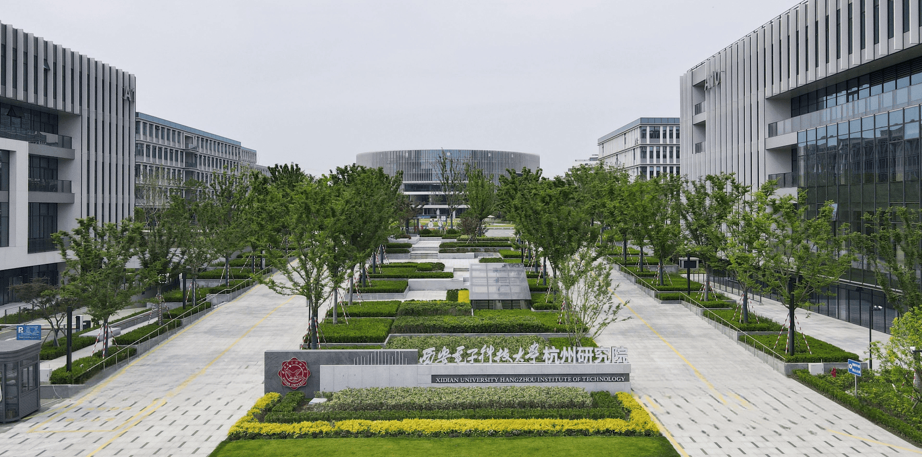
聚焦落地 · 主责到人 · 闭环推进
硬件组
让机器真正跑起来，让关键方案真正落地
Hardware Group Delivery Focus
汇报人｜张易
Notes:
[Sources]
- User-provided team roster, work priorities, and responsibility descriptions, 2026-08-20.
- User-provided PPT visual reference, used only as a visual reference.
[/Sources]

